Slide 1
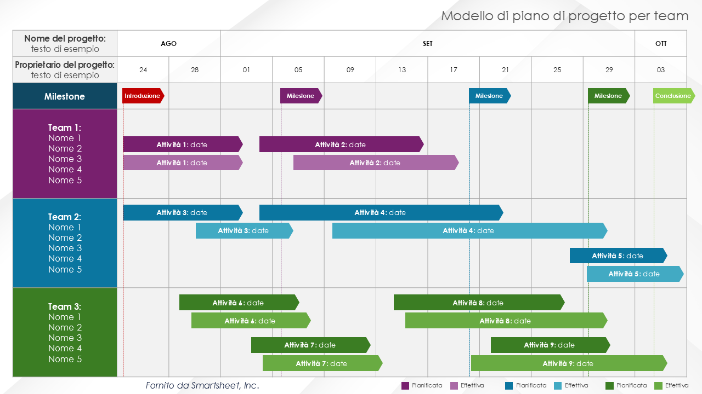
Modello di piano di progetto per team
Quando utilizzare questo modello: utilizza questo modello a una slide per presentare in che modo ogni team sta procedendo nelle attività assegnate, rispetto alle durate pianificate.
Caratteristiche importanti del modello: questo modello mostra l’avanzamento delle attività con due barre di durata: una mostra la durata pianificata e l’altra la durata effettiva. Questo confronto consente di adattare le scadenze in base alle necessità e di prevedere la timeline delle attività future del progetto. Il modello include anche indicatori di milestone in modo da poter valutare i tuoi progressi.

Slide 2
Modello di piano di progetto per team
Nome del progetto: testo di esempio | AGO |  | SET |  |  |  |  |  |  |  | OTT
Proprietario del progetto: testo di esempio | 24 | 28 | 01 | 05 | 09 | 13 | 17 | 21 | 25 | 29 | 03
Milestone
Team 1: Nome 1 Nome 2 Nome 3 Nome 4 Nome 5
Team 2: Nome 1 Nome 2 Nome 3 Nome 4 Nome 5
Team 3: Nome 1 Nome 2 Nome 3 Nome 4 Nome 5
Introduzione
Milestone
Milestone
Milestone
Conclusione
Attività 1: date
Attività 2: date
Attività 1: date
Attività 2: date
Attività 3: date
Attività 4: date
Attività 3: date
Attività 4: date
Attività 5: date
Attività 5: date
Attività 6: date
Attività 8: date
Attività 6: date
Attività 8: date
Attività 7: date
Attività 9: date
Attività 7: date
Attività 9: date
Fornito da Smartsheet, Inc.
Pianificata
Effettiva
Pianificata
Effettiva
Pianificata
Effettiva

Slide 3
DICHIARAZIONE DI NON RESPONSABILITÀ Qualsiasi articolo, modello o informazione è fornito da Smartsheet sul sito web solo come riferimento. Pur adoperandoci per mantenere le informazioni aggiornate e corrette, non offriamo alcuna garanzia o dichiarazione di alcun tipo, esplicita o implicita, relativamente alla completezza, l’accuratezza, l’affidabilità, l’idoneità o la disponibilità rispetto al sito web o le informazioni, gli articoli, i modelli o la relativa grafica contenuti nel sito. Qualsiasi affidamento si faccia su tali informazioni è pertanto strettamente a proprio rischio.

